Slide 1
Коллекции
Notes:
‹#›

Slide 2
Коллекция
представляет собой совокупность объектов.
в среду .NET Framework встроены коллекции, предназначенные для поддержки динамических массивов, связных списков, стеков, очередей и хеш-таблиц.
Notes:
‹#›

Slide 3
Типы коллекций
необобщенные
наличие разнотипных данных
ссылки на данные типа object
(не обеспечивают типовую безопасность)
System.Collections
обобщенные
обеспечивают типовую безопасность
System.Collections.Generic
специальные
System.Collections.Specialized
с поразрядной организацией
BitArray
параллельные
многопоточный доступ к коллекции
System.Collections.Concurrent
коллекции, в которых элемент коллекции представлен как object (слаботипизированные коллекции)
Каждый класс коллекции оптимизирован под конкретную форму
хранения данных и доступа к ним,
и каждый из них предоставляет специализированные методы

Slide 4
Интерфейсы, используемые в коллекциях C#
IEnumerable<T>
для foreach
GetEnumerator()
IEnumerator<>
ICollection<T>
Count
СоруТо()
Add(), Remove(), Clear()
IList<T>
Индексатор
Insert()
Remove()
перечислитель, с помощью которого становится возможен последовательный перебор коллекции
позволяет перебирать элементы коллекции
позволяет получать элементы коллекции по порядку

Slide 5
ISet<T>
IDictionary<TKey, TValue>
IComparer<T>
ICollection
определяет элементы
сравнения двух объектов

Slide 6
Классы необобщенных коллекций
ArrayList - IList, ICollection, IEnumerable, ICloneabl
BitArray - ICollection, IEnumerable, ICloneable
HashTable
Queue
SortedList - класс коллекции, хранящей наборы пар "ключ-значение", отсортированных по ключу
Stack
Определяет динамический массив
Определяет хеш-таблицу для пар "ключ-значение"
Определяет очередь
Определяет стек
1) хранят ссылки на объекты 🡪
при сохранении или извлечении элементов требуется приведение типов (исключение BitArray)
2)включены в библиотеку с целью обратной совместимости
с существующими приложениями
🡪применять не рекомендуется
3) B UWP эти классы недоступны

Slide 7
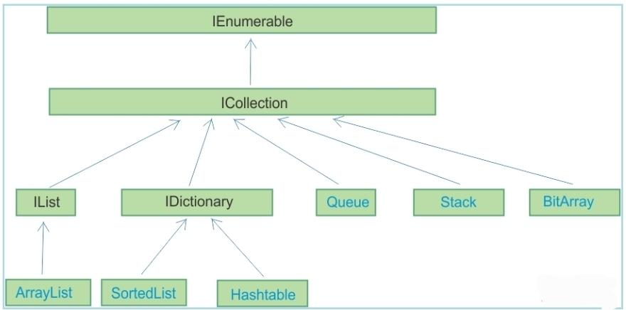

Slide 8

Класс ArrayList
определяется массив переменной длины, который состоит из ссылок на объекты и может динамически увеличивать и уменьшать свой размер
Свойства – Capacity позволяет получать и устанавливать емкость вызывающей коллекции
Count, Item

Slide 9
int Add(object value): добавляет в список объект value
void Clear(): удаляет из списка все элементы
bool Contains(object value): проверяет, содержится ли в списке объект value. Если содержится, возвращает true, иначе возвращает false
void CopyTo(Array array): копирует текущий список в массив array.
ArrayList GetRange(int index, int count): возвращает новый список ArrayList, который содержит count элементов текущего списка, начиная с индекса index
void Insert(int index, object value): вставляет в список по индексу index объект value

Slide 10
AddRange()
Добавляет элементы из коллекции в конец вызывающей коллекции типа ArrayList
BinarySearch()
Выполняет поиск в вызывающей коллекции значения. Возвращает индекс найденного элемента. Если искомое значение не найдено, возвращает отрицательное значение. Вызывающий список должен быть отсортирован
СоруТо()
Копирует содержимое вызывающей коллекции в массив, который должен быть одномерным и совместимым по типу с элементами коллекции
FixedSize()
Заключает коллекцию в оболочку типа ArrayList с фиксированным размером и возвращает результат.

Slide 11
IndexOf()
Возвращает индекс первого вхождения объекта в вызывающей коллекции. Если искомый объект не обнаружен, возвращает значение -1
RemoveRange()
Удаляет часть вызывающей коллекции, начиная с элемента, указываемого по индексу index, и включая количество элементов, определяемое параметром count
Sort()
Сортирует вызывающую коллекцию по нарастающей

Slide 12
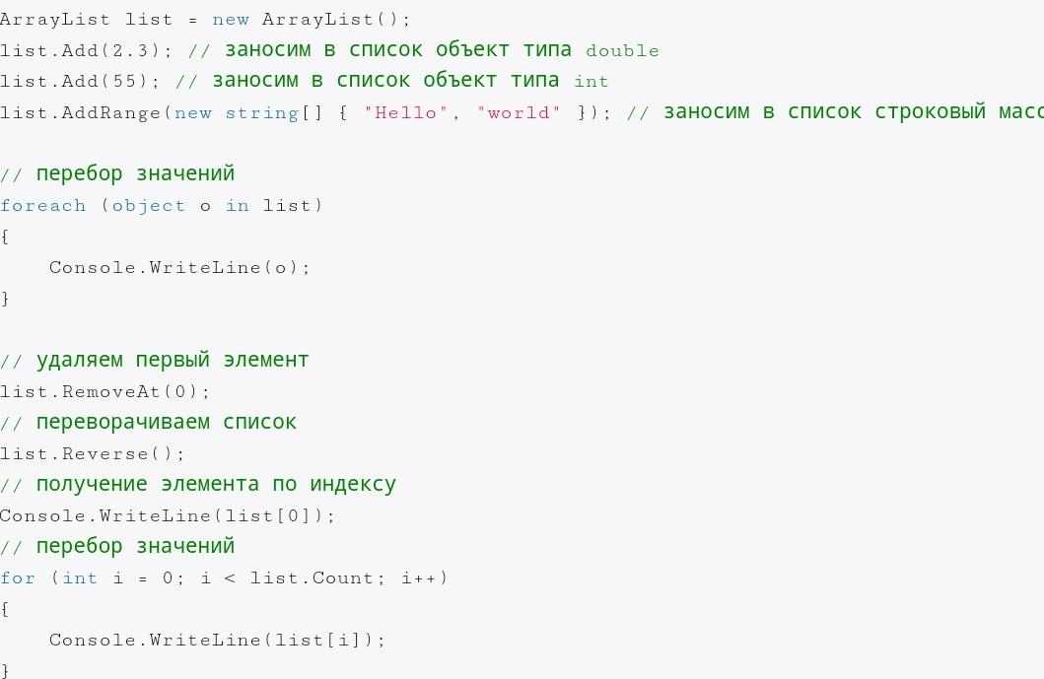
// ArrayList list = new ArrayList(){1, 2, 5, "string", 7.7};

Slide 13
Обобщенные коллекции
Dictionary <Tkey, TValue>
LinkedList<T>
List<T>
Queue<T>
SortedDictionary<Tkey, Tvalue>
SortedList<T> (использовании памяти и в скорости вставки и удаления)
HashSet<T> и SortedSet<T>
Stack<T>
преимущества: повышение производительности (не надо тратить время на упаковку и распаковку объекта) и повышенная типобезопасность.

Slide 14
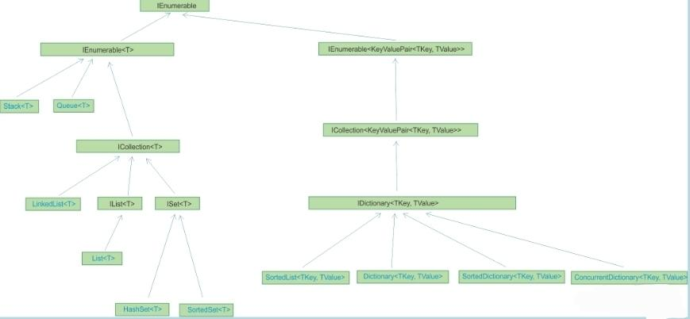

Slide 15
Классы обобщенных коллекций
System.Collections.Generic
Тип коллекции | Особенности
Dictionary <Tkey, TValue> | Идентификация и извлечение с помощью ключей, не сортирован
LinkedList<T> | Двусторонний упорядоченный список, оптимизация - вставка и удаление с любого конца, поддерживает произвольный доступ
List<T> | доступ по индексу, поиск и сортировка
Queue<T> и Stack<T>
SortedList<T> | Отсортированный список пар «ключ–значение», ключи должны реализовывать IComparable<T>, не дублир.
SortedDictionary<Tkey, Tvalue> | Вставка медленнее, извлечение быстрее, использует больше памяти чем
HashSet<T> | Неупорядоченный набор значений, оптимизация - быстрое извлечение данных, объединений и пересечений наборов.

Slide 16
Stack<T>
представляет коллекцию, которая использует алгоритм LIFO ("последний вошел - первый вышел").
Clear: очищает стек
Contains: проверяет наличие в стеке элемента и возвращает true при его наличии
Push: добавляет элемент в стек в верхушку стека
Pop: извлекает и возвращает первый элемент из стека
Peek: просто возвращает первый элемент из стека без его удаления

Slide 17
Stack<int> numbs = new Stack<int>();
numbs.Push(3); // в стеке 3
numbs.Push(5); // в стеке 5, 3
int stackElement = numbs.Pop();
Stack<Point> figure = new Stack<Point>();
figure.Push(new Point() );
foreach (Point p in figure)
{
Console.WriteLine(p.x);
}

Slide 18
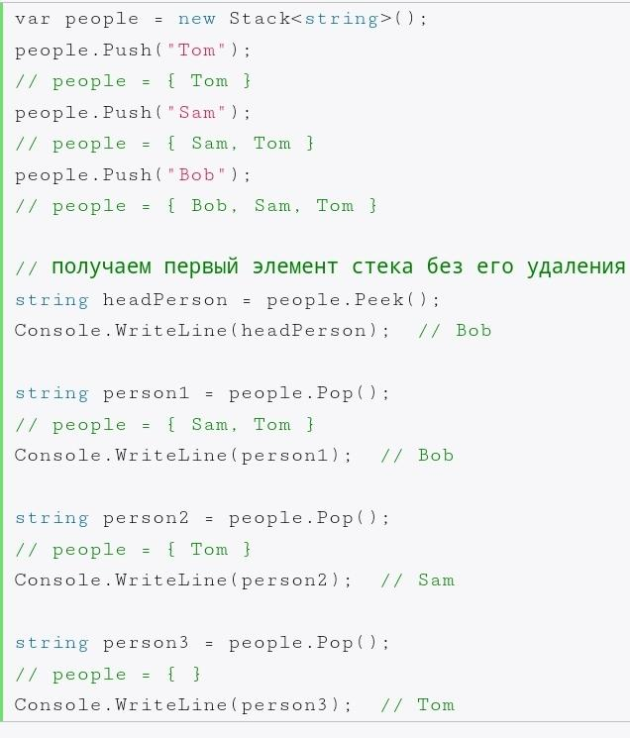

Slide 19
Queue<T>
представляет обычную очередь, которая работает по алгоритму FIFO ("первый вошел - первый вышел").
void Clear(): очищает очередь
bool Contains(T item): возвращает true, если элемент item имеется в очереди
T Dequeue(): извлекает и возвращает первый элемент очереди
void Enqueue(T item): добавляет элемент в конец очереди
T Peek(): просто возвращает первый элемент из начала очереди без его удаления

Slide 20
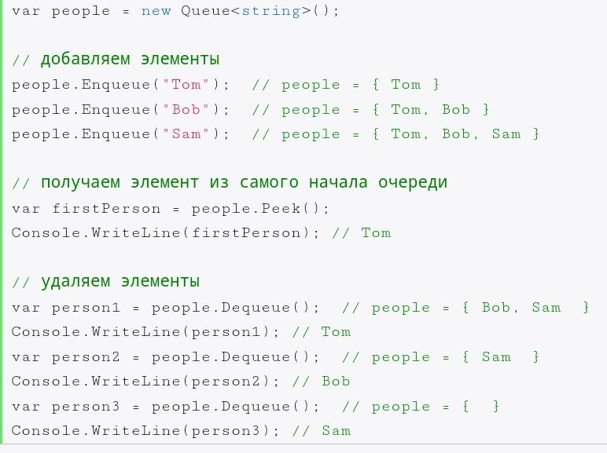

Slide 21
Queue<int> numbers = new Queue<int>();
numbers.Enqueue(3);
int queueElement = numbers.Dequeue();
Queue<Point> points = new Queue<Point>();
points.Enqueue(new Point());
Point pp = points.Peek();
Console.WriteLine(pp.x);

Slide 22
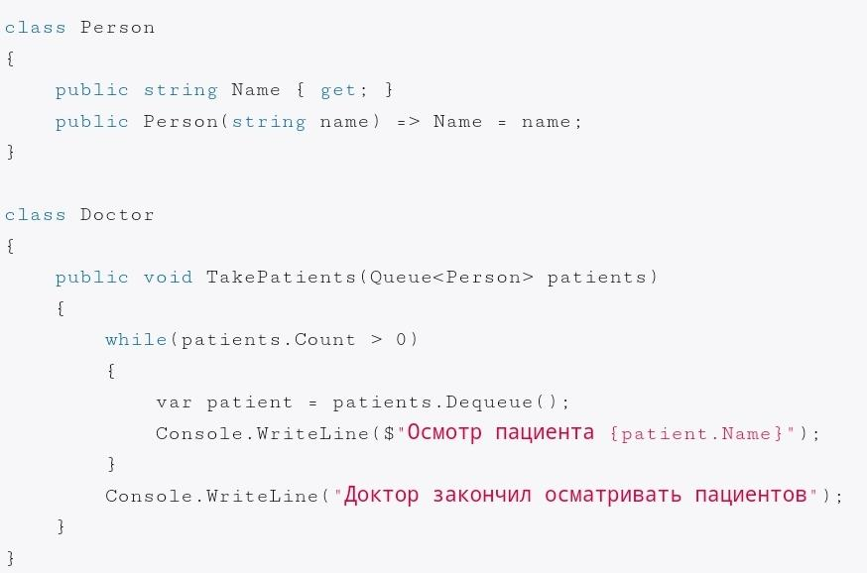
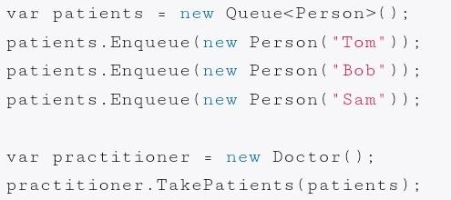
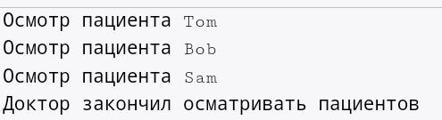

Slide 23
LinkedList<T>
представляет двухсвязный список, в котором каждый элемент хранит ссылку одновременно на следующий и на предыдущий элемент.
Count: количество элементов в связанном списке
First: первый узел в списке
Last: последний узел в списке
AddFirst(T value): вставляет новый узел со значением value в начало списка
AddLast(T value): вставляет новый узел со значением value в конец списка
RemoveFirst(): удаляет первый узел из списка. После этого новым первым узлом становится узел, следующий за удаленным
RemoveLast(): удаляет последний узел из списка

Slide 24
public static void Main()
{
LinkedList<int> spisok = new LinkedList<int>();
spisok.AddFirst(23);
spisok.AddLast(234);
LinkedListNode<int> node = spisok.First;
node = node.Next;
node = node.Previous;
spisok.AddAfter(node,111);
spisok.RemoveFirst();
spisok.AddLast(4563);
for (node = spisok.First; node != null;
node = node.Next)
Console.Write(node.Value + "\t");
node = spisok.Find(111);
}
ICollection,
ICollection<T>, IEnumerable, IEnumerable<T>, ISerializable и IDeserializationCallback.

Slide 25
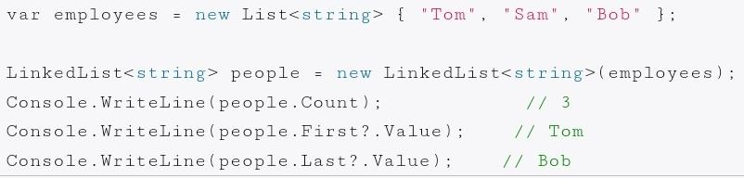
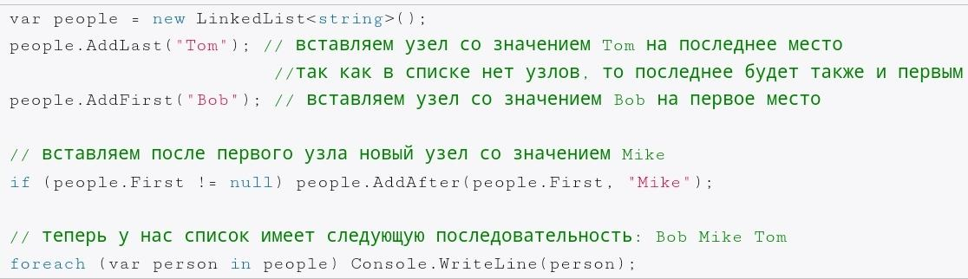

Slide 26
Dictionary<T, R>
Словарь хранит объекты, которые представляют пару ключ-значение.
Класс словаря Dictionary<K, V> типизируется двумя типами:
параметр K представляет тип ключей
параметр V предоставляет тип значений.
Dictionary<int, string> people = new Dictionary<int, string>();
var people = new Dictionary<int, string>()
{
{ 5, "Tom"},
{ 3, "Sam"},
{ 11, "Bob"}
};

Slide 27
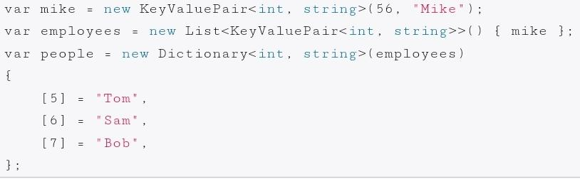
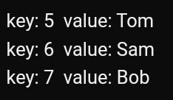
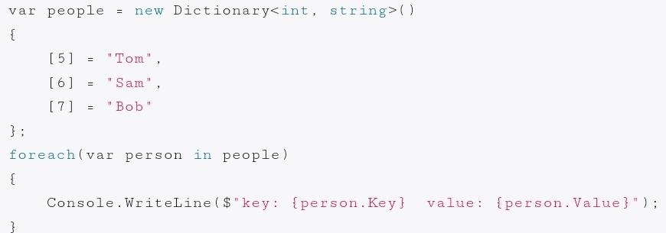
Dictionary<T, R>
каждый элемент в словаре представляет структуру KeyValuePair<TKey, TValue>,
где TKey представляет тип ключа,
TValue - тип значений

Slide 28
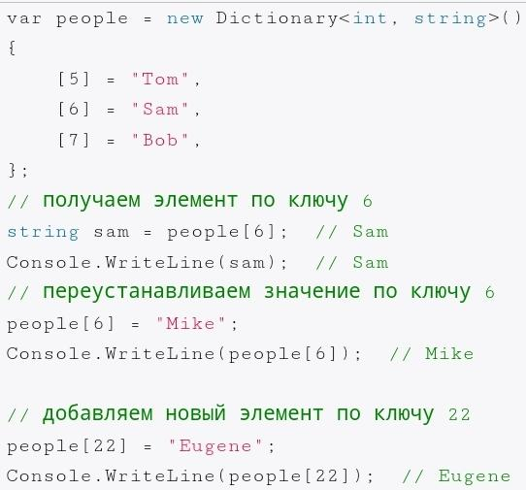
Dictionary<T, R>
Для обращения к элементам из словаря применяется их ключ, который передается в квадратных скобках:
словарь[ключ]

Slide 29
Dictionary<T, R>
void Add(K key, V value): добавляет новый элемент в словарь
void Clear(): очищает словарь
bool ContainsKey(K key): проверяет наличие элемента с определенным ключом и возвращает true при его наличии в словаре
bool ContainsValue(V value): проверяет наличие элемента с определенным значением и возвращает true при его наличии в словаре
bool Remove(K key): удаляет по ключу элемент из словаря

Slide 30
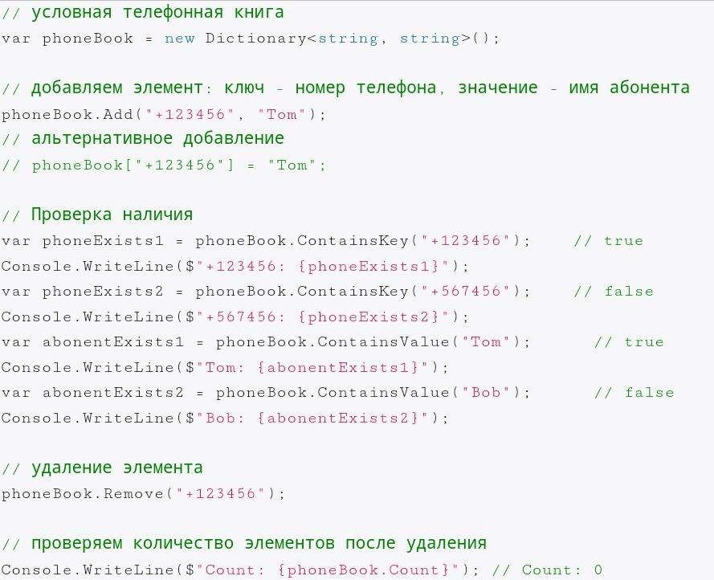

Slide 31

Dictionary<string, int> student = new Dictionary<string, int>();
student.Add("Анна", 8);
student.Add("Никита", 3);
student["Алексей"] = 1;
student["Елена"] = 3;
student.Remove("Никита");
student.First(( n) => (n.Value==3));
Console.WriteLine("The Dictionary contains:");
foreach (KeyValuePair<string, int> element in student)
{
Console.WriteLine($"Name: { element.Key},
Age: {element.Value}");
}

Slide 32
Инициализация словаря
Dictionary<string, string> fit =
new Dictionary<string, string>
{
["ИСиТ"] = "Понедельник",
["ДЭВИ"] = "Вторник",
["ПОИТ"] = "Среда",
["ПОБМС"] = "Четверг"
};

Slide 33
System.Collections.Specialized
содержит фабричные методы для создания коллекций
CollectionsUtil
HybridDictionary
ListDictionary
NameValueCollection
OrderedDictionary
StringCollection
StringDictionary
Для небольшого ListDictionary
Для большого количества Hashtable
для хранения пар "ключ-значение" используется связный список (небольшое количество)
пары "ключ-значение"относятся к типу string
индексируемые пары "ключ-значение"
оптимизация для хранения символьных строк
пары ключ-значение типа string

Slide 34
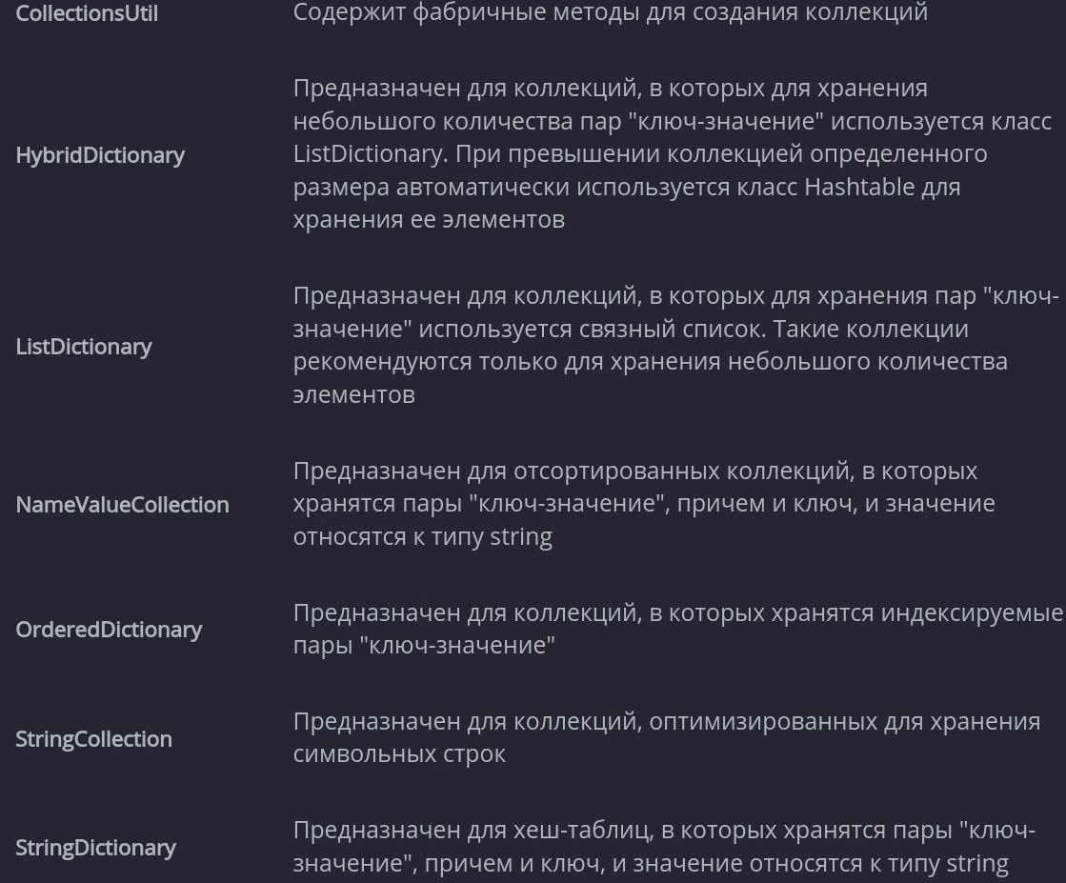

Slide 35
Битовые коллекции
Класс BitArray
Изменяемый размер
ICollection, IEnumerable ,ICloneable
Структура BitVector32
32 бита (целое) - хранение – стек🡪 тип значения 🡪 выше скорость работы
Если необходимое количество бит известно заранее
bits [0] обозначает первые 8 битов, элемент bits [1] — вторые 8 битов и т.д.
System.Collections.Specialized
And()
Get
Not
Or
Xor
Set
каждый элемент массива values становится отдельным битом в коллекци
byte[] d = { 12, 100 };
BitArray bits = new BitArray(d);

Slide 36
And() Выполняет операцию логического умножения (И) битов вызывающего объекта и коллекции value. Возвращает коллекцию типа BitArray, содержащую результат
Get() Возвращает значение бита, указываемого по индексу
Not() Выполняет операцию поразрядного логического отрицания (НЕ) битов вызывающей коллекции и возвращает коллекцию типа BitArray, содержащую результат
Or()
Выполняет операцию логического сложения (ИЛИ) битов вызывающего объекта и коллекции value. Возвращает коллекцию типа BitArray, содержащую результат

Slide 37
Set()
Устанавливает бит, указываемый по индексу index, равным значению value
SetAll()
Устанавливает все биты равными значению value
Xor()
Выполняет логическую операцию исключающее (ИЛИ) над битами вызывающего объекта и коллекции value. Возвращает коллекцию типа BitArray, содержащую результат.
Свойство Length позволяет установить или получить количество битов в коллекции.

Slide 38
byte[] d = { 12, 100 };
BitArray bits = new BitArray(d);
bits.SetAll(false);
bits.Set(2, true);
bits[2] = true;
bits[8] = true;
foreach (bool b in bits)
Console.Write(b ? 1 : 0);
Console.WriteLine("\n");

Slide 39
Наблюдаемые коллекции
System.Collections.ObjectModel
ObservableCollection<T>
пользовательский интерфейс получает информацию об изменениях коллекции
унаследован от Collection<T>, использует внутри себя List<T>, INotifyCollectionChanged
var obsev = new ObservableCollection<int>();
obsev.CollectionChanged += CollectionChanged;
obsev.Add(23);
obsev.Add(675);
obsev.Insert(1,78);
}
private static void CollectionChanged(object sender, System.Collections.Specialized.NotifyCollectionChangedEventArgs e)
{}

Slide 40
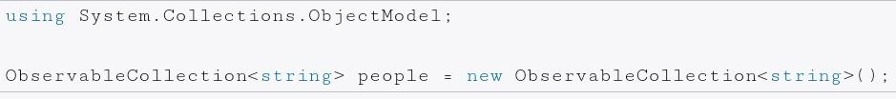
Создание и инициализация ObservableCollection
типизируется типом string, поэтому может хранить только строки.
позволяет передать в ObservableCollection объекты из другой коллекции или массива:

Slide 41
Методы ObservableCollection
void Insert(int index, T item): вставляет элемент item в коллекцию по индексу index. Если такого индекса в коллекции нет, то генерируется исключение
bool Remove(T item): удаляет элемент item из коллекции, и если удаление прошло успешно, то возвращает true. Если в коллекции несколько одинаковых элементов, то удаляется только первый из них
void RemoveAt(int index): удаление элемента по указанному индексу index. Если такого индекса в коллекции нет, то генерируется исключение
void Move(int oldIndex, int newIndex): перемещает элемент с индекса oldIndex на позицию по индексу newIndex

Slide 42
Методы ObservableCollection
void Add(T item): добавление нового элемента в коллекцию
void CopyTo(T[] array, int index,): копирует в массив array элементы из коллекции начиная с индекса index
bool Contains(T item): возвращает true, если элемент item есть в коллекции
void Clear(): удаляет из коллекции все элементы
int IndexOf(T item): возвращает индекс первого вхождения элемента в коллекции

Slide 43
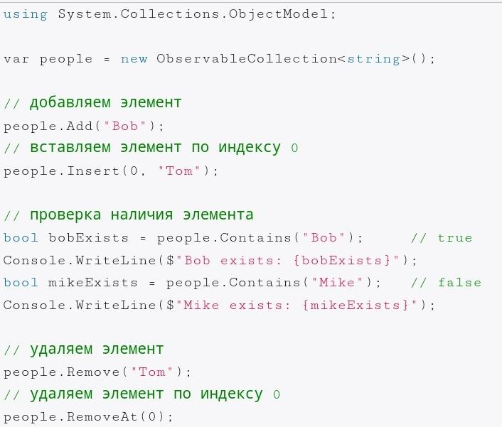

Slide 44
Уведомление об измении коллекции
void NotifyCollectionChangedEventHandler(object? sender, NotifyCollectionChangedEventArgs e);
событие CollectionChanged, подписавшись на которое, мы можем обработать любые изменения коллекции.
событие представляет делегат NotifyCollectionChangedEventHandler
Параметр NotifyCollectionChangedEventArgs
хранит всю информацию о событии.
его свойство Action позволяет узнать характер изменений

Slide 45
NotifyCollectionChangedAction.Add: добавление
NotifyCollectionChangedAction.Remove: удаление
NotifyCollectionChangedAction.Replace: замена
NotifyCollectionChangedAction.Move: перемещение объекта внутри коллекции на новую позицию
NotifyCollectionChangedAction.Reset: сброс содержимого коллекции (например, при ее очистке с помощью метода Clear())

Slide 46
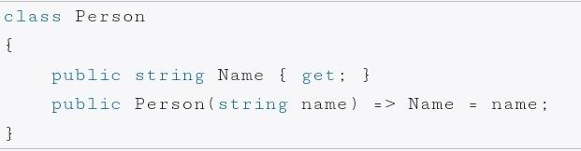
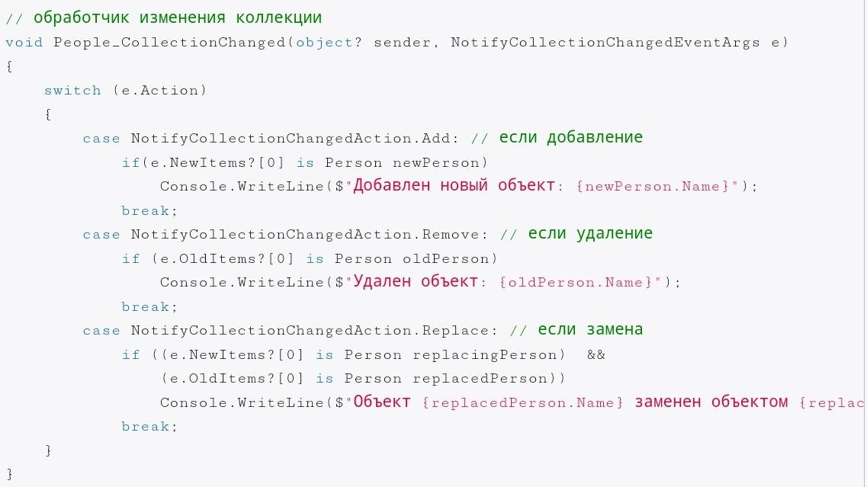

Slide 47
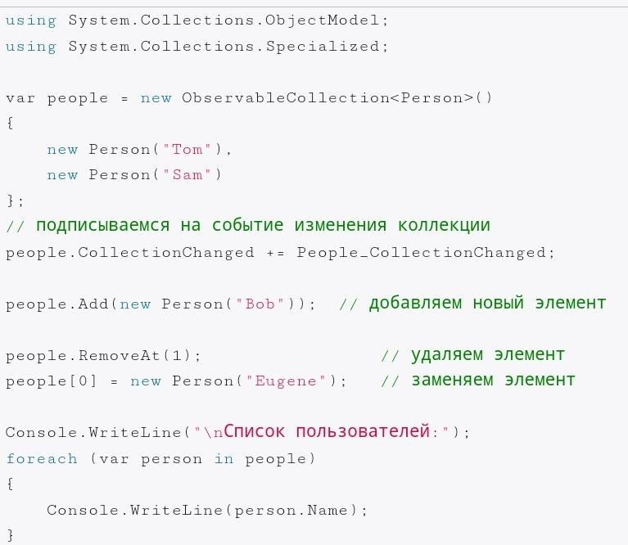


Slide 48
Параллельные коллекции
System.Collections.Concurrent
IProducerConsumerCollection<T>
Его методы TryAdd() и TryTake()
коллекции классов, предназначенные для безопасной работы в многопоточной среде, которыми можно воспользоваться при создании многопоточных приложений
ConcurrentStack<T>
ConcurrentBag<T>
ConcurrentDictionary<TKey, TValue>
BlockingCollection<T>
….

Slide 49
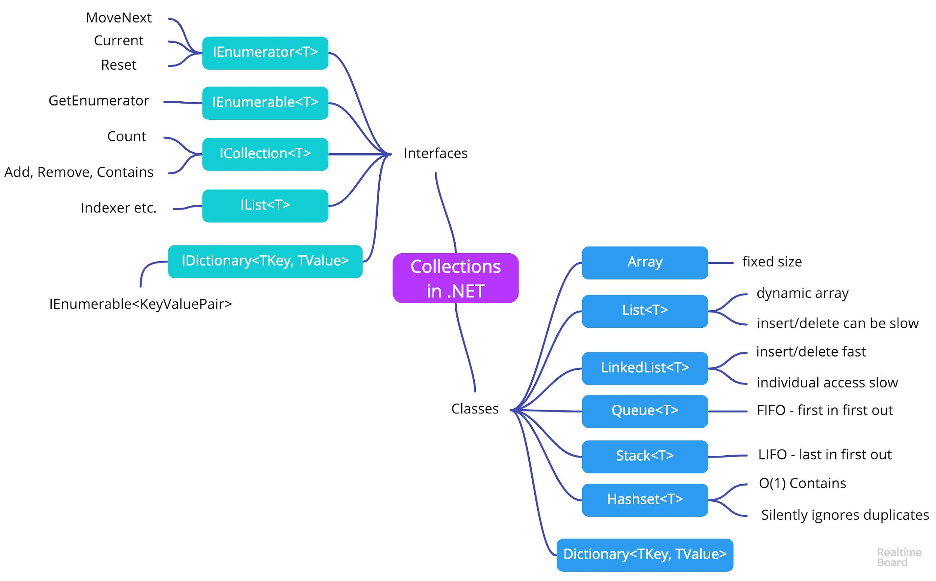

Slide 50
Реализация интерфейса
IComparable
Для сортировки и сравнения объектов (SortedList)
Требует реализации
int CompareTo(object obj)
IComparer
int Compare(object x, object у)

Slide 51
class Air : IComparable<Air>
{
public int Number { set; get; }
public int CompareTo(Air obj)
{
if (this.Number > obj.Number)
return 1;
if (this.Number < obj.Number)
return -1;
else
return 0;
}
}
static class Run
{
public static void Main()
{
List<Air> minsk2 = new List<Air>();
minsk2.Add(new Air());
minsk2.Sort();
}
}

Slide 52
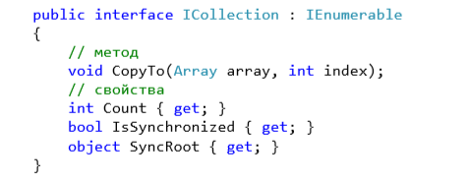
Интерфейс ICollection
Определяет размер, перечислители и методы синхронизации для всех неуниверсальных коллекций.
Копирует элементы коллекции ICollection в массив Array, начиная с указанного индекса массива Array.
Получает элементов
Возвращает значение, показывающее, является ли доступ к коллекции ICollection
потокобезопасным
Получает объект, с помощью которого можно синхронизировать доступ к коллекции

Slide 53
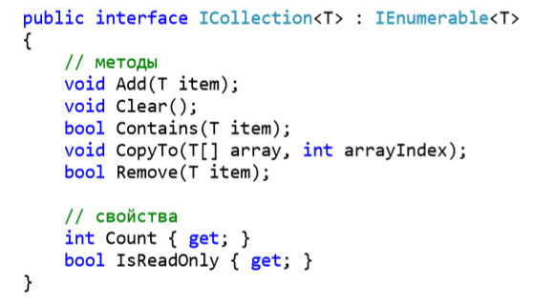
Универсальный интерфейс ICollection<T>
Определяет методы для управления универсальными коллекциями.
содержит ли коллекция указанное значение.
Удаляет первое вхождение указанного объекта
Получает значение, указывающее, является ли объект ICollection<T> доступным только для чтения.

Slide 54
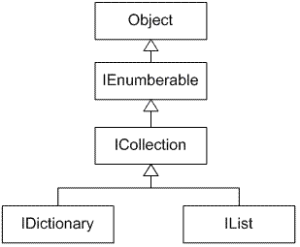
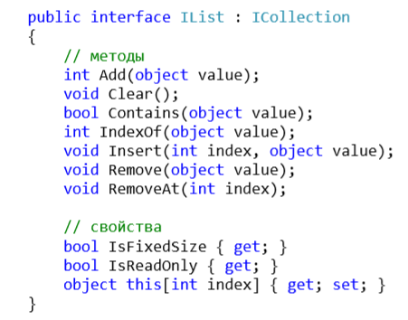
Интерфейс IList
Представляет неуниверсальную коллекцию объектов, к каждому из которых можно получить индивидуальный доступ по индексу.
Получает значение, указывающее, имеет ли список IList фиксированный размер.

Slide 55
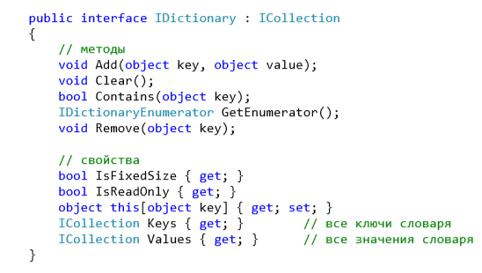
Интерфейс IDictionary
протокол взаимодействия для коллекций-словарей (KeyValuePair<TKey, TValue> – это вспомогательная структура, у которой определены свойства Key и Value)

Slide 56
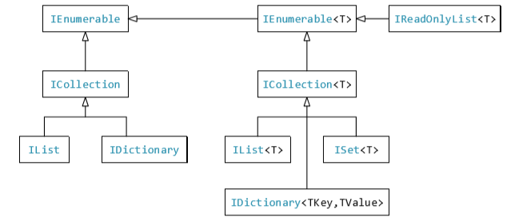
Стандартные интерфейсы коллекций

Slide 57
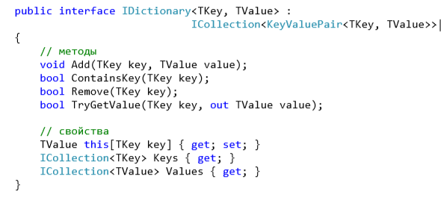

Slide 58
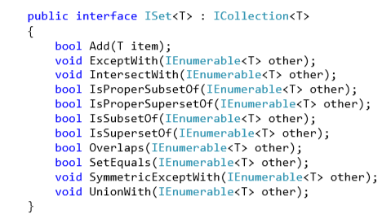
интерфейс ISet<T>

Slide 59
необобщенный интерфейс IEnumerator или обобщенный интерфейс IEnumerator<T> (Перечислители)
Реализация object Current { get; }
bool MoveNext()
void Reset()
Доступ только для чтения
List<int> arrayList = new List<int>();
Random ran = new Random();
for (int i = 0; i < 10; i++)
arrayList.Add(ran.Next(1, 20));
// Используем перечислитель
IEnumerator<int> e = arrayList.GetEnumerator();
e.MoveNext() ;
Console.Write(e.Current + "\t");

Slide 60
Перечеслители
public interface IEnumerable
{
IEnumerator GetEnumerator();
}
public interface IEnumerator
{
object Current { get; }
bool MoveNext();
void Reset();
}

